Slide 1
第1-1讲--课程设计平台介绍
张瑞华
山东大学计算机科学与技术学院
ruihua_zhang@sdu.edu.cn

Slide 2
实现实验电路的方法主要分为两类:
  一类是使用通用数字集成电路芯片，通过插接导线构成数字逻辑实验电路
  另一类是使用现场可编程逻辑阵列（FPGA），通过EDA设计技术，设计和下载电路实现数字逻辑实验电路
  该课程设计采用第二类设计方法。

Slide 3
一、JYS实验箱
1. FPGA电路：使用超大规模集成电路FPGA芯片EP2C8Q208C8,作为用户完成相关实验的硬件资源。
2. 时钟：实验平台上分别设有一个多频率连续时钟发生器和一个单脉冲信号发生器。
  连续时钟发生器可提供2Hz、4Hz 、8Hz 、16Hz、32Hz 、64Hz 、128Hz、256Hz 、512Hz 、1024Hz 和2048Hz，占空比为1:1的脉冲，其频率可通过改变短路块位置选择；
  单脉冲信号发生器由单脉冲按键产生的宽度为20ms的无抖动负脉冲，常用于单脉冲输入以及存储器的读写信号。
3. RAM存储器：采用静态的2K×8位的RAM，用于存放指令和数据。
4. ROM存储器：用于存放系统的微程序，微指令24bit长

Slide 4
JYS实验箱
Ⅰ
Ⅴ
电源开关
FPGA配置插座
22
Ⅱ
FPGA
Ⅵ
实验模式选择
和DL1、DL3电缆连接
短路块
远程 本地
连续脉冲选择
232串口插座
（和DL2电缆连接）
Ⅲ
单片机
ROM1
ROM2
ROM3
RAM
单片机 CPU复位 单脉冲
复位
Ⅳ
开放式计算机组成原理与结构
实验系统

Slide 5
5. 发光二极管指示灯：共4组（LR15 ~ LR0、LD15 ~ LD0、LA15 ~ LA2 、L23 ~ L0）70只发光二极管。其中LR15 ~ LR0、LD15 ~ LD0、LA15 ~ LA2共46只可由用户随意使用（LA1、 LA0由系统占用，用户不能使用）；L23 ~ L0用于显示微指令寄存器内容，即当前执行的微指令。
6. 开关信号输入：共24只拨动开关（K23 ~ K0），用于提供高低电平输入。
7. 复位信号输入：包括单片机复位和CPU复位二个按键。前者用于单片机的复位，后者用于FPGA的复位。
8. 接口插座：包括RS232串口插座、FPGA配置插座和RJ45网络接口插座三个。
  RS232串口插座用于本实验平台和PC机之间的通信；
  FPGA配置插座用于本地实验和远程实验时对FPGA进行配置；
  RJ45网络接口插座用于远程实验时和INTERNET网络的连接。

Slide 6
指示灯
LA15-0
指示灯
LD15-0
指示灯
LR15-0
FPGA
EP2C8Q208C8
复位
连续时钟
单时钟
配置
接口
指示灯
L23-16
指示灯
L15-8
指示灯
L7-0
远程模块
RJ45
接口
ROM1
ROM2
ROM3
RAM
单片机
RS232
接口
开关K23-16
开关K15-8
开关K7-0

Slide 7
二、实验硬件平台的连接
系统共提供了一条独立的USB口连接电缆DL1（FPGA配置电缆）、10线串口连接电缆DL2（PC机通信电缆）和一条10线连接电缆DL3（FPGA配置电缆）。
本地实验时，将DL1连接于PC机USB口和实验硬件平台的FPGA配置插座上、DL2连接于PC机串口和实验平台的RS232串口插座上。
远程实验时，将DL3连接于实验平台的FPGA配置插座上，另外通过实验平台的RJ45插座将实验平台和网络连接。

Slide 8
三、系统硬件平台资源和FPGA引脚连接表
1. 开关K23 ~ K0与FPGA芯片的引脚连接
2. RAM地址线与FPGA芯片的引脚连接
开关号 | K23 | K22 | K21 | K20 | K19 | K18 | K17 | K16 | K15 | K14 | K13 | K12
引脚号 | 107 | 130 | 129 | 208 | 28 | 27 | 24 | 23 | 76 | 75 | 74 | 72
开关号 | K11 | K10 | K9 | K8 | K7 | K6 | K5 | K4 | K3 | K2 | K1 | K0
引脚号 | 70 | 69 | 68 | 67 | 88 | 87 | 86 | 84 | 82 | 81 | 80 | 77
RAM地址线 | A’7 | A’6 | A’5 | A’4 | A’3 | A’2 | A’1 | A’0
引脚号 | 179 | 176 | 175 | 173 | 171 | 170 | 169 | 168

Slide 9
3. 发光二极管指示灯与FPGA芯片的引脚连接
发光管 | LA15 | LA14 | LA13 | LA12 | LA11 | LA10 | LA9 | LA8 | LA7 | LA6 | LA5 | LA4 | LA3 | LA2 | LA1 | LA0
引脚号 | 33 | 31 | 30 | 15 | 14 | 13 | 12 | 11 | 10 | 8 | 6 | 5 | 4 | 3 | 系统占用
发光管 | LD15 | LD14 | LD13 | LD12 | LD11 | LD10 | LD9 | LD8 | LD7 | LD6 | LD5 | LD4 | LD3 | LD2 | LD1 | LD0
引脚号 | 141 | 139 | 138 | 137 | 135 | 134 | 133 | 128 | 44 | 43 | 41 | 40 | 39 | 37 | 35 | 34
发光管 | LR15 | LR14 | LR13 | LR12 | LR11 | LR10 | LR9 | LR8 | LR7 | LR6 | LR5 | LR4 | LR3 | LR2 | LR1 | LR0
引脚号 | 165 | 164 | 163 | 162 | 161 | 160 | 152 | 151 | 150 | 149 | 147 | 146 | 145 | 144 | 143 | 142

Slide 10
4. RAM数据线（双向）与FPGA芯片的引脚连接
5. ROM地址线与FPGA芯片的引脚连接
6. 微指令数据输入：
RAM数据线 | D’7 | D’6 | D’5 | D’4 | D’3 | D’2 | D’1 | D’0
引脚号 | 201 | 200 | 199 | 198 | 197 | 195 | 193 | 192
ROM地址线 | AD7 | AD6 | AD5 | AD4 | AD3 | AD2 | AD1 | AD0
引脚号 | 191 | 189 | 188 | 187 | 185 | 182 | 181 | 180
uIR23 | uIR22 | uIR21 | uIR20 | uIR19 | uIR18 | uIR17 | uIR16 | uIR15 | uIR14 | uIR13 | uIR12
127 | 118 | 117 | 116 | 115 | 114 | 113 | 112 | 110 | 108 | 106 | 105
uIR11 | uIR10 | uIR9 | uIR8 | uIR7 | uIR6 | uIR5 | uIR4 | uIR3 | uIR2 | uIR1 | uIR0
104 | 103 | 102 | 101 | 99 | 97 | 96 | 95 | 94 | 92 | 90 | 89

Slide 11
7. 其他信号与FPGA芯片的引脚连接
μRD为ROM读信号、CPμIR为微指令寄存器时钟信号
rd为RAM读信号，wr为RAM写信号
连续脉冲可在2Hz、4Hz 、8Hz 、16Hz、32Hz 、64Hz 、128Hz、256Hz 、512Hz 、1024Hz 和2048Hz中选择，占空比为1:1
单脉冲为宽度20ms的负脉冲
信号名 | μRD | CPμIR | rd | wr | 连续脉冲 | 单脉冲 | CPU复位
引脚号 | 60 | 61 | 63 | 64 | 131 | 132 | 206

Slide 12
实验平台各部件连接逻辑图
FPGA
CPμIR μrd rd wr
A7-A0
AD7-AD0
D7-D0
μIR23-17 μIR16-8 μIR7-0
ROM1 ROM2 ROM3
RAM

Slide 13

四、实验软件的安装
双击“计算机组成原理与系统结构.exe”开始实验软件的安装，安装过程中只要在出现“NEXT”选项时点击即可自动完成安装。
实验时，该平台与PC机硬件连接好。
1）双击桌面上
的“计算机组成原
理与系统结构”快
捷方式图标，单击
右下角的“开始”
按钮即可进入实验
软件平台，如图所
示。

Slide 14
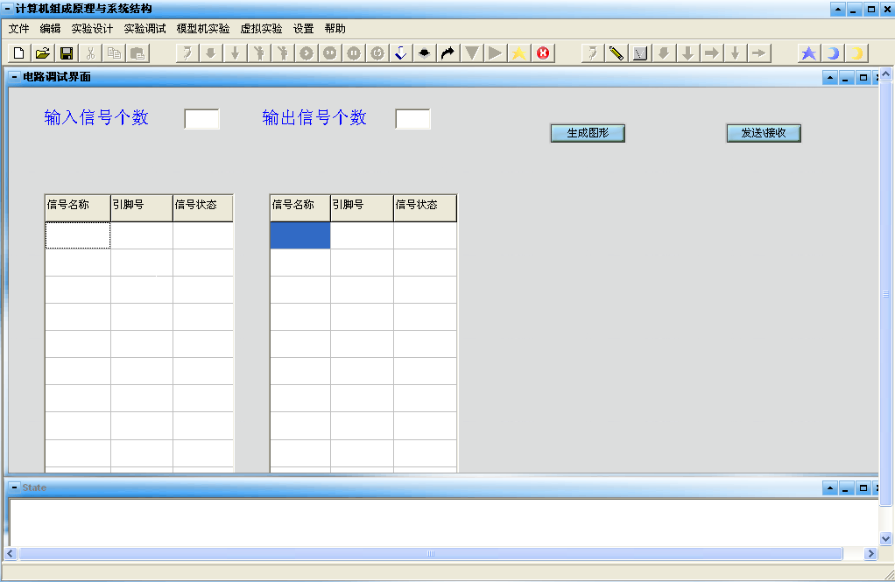
2）在开始界面，继续单击“本地实验”，进入图示的本地实验主界面。

Slide 15
菜单项主要功能如下：
实验设计：点击该菜单项将进入Quartus II应用程序，完成数字逻辑电路、计算机组成原理、计算机系统结构和现代数字系统设计课程的实验设计。
实验调试：该菜单项包括“电路调试、ROM写入、RAM写入”三个子菜单，其中电路调试是检查和调试下载到实验硬件平台的实验设计结果是否正确；ROM写入和RAM写入是对实验硬件平台上的ROM存储器和RAM存储器根据需要进行数据写入。
  注意：“电路调试”功能一般仅用于远程实验，本地实验可以直接在实验硬件平台上进行电路的检查和调试。
模型机实验：完成计算机工作过程演示、计算机组成原理和计算机系统结构模型机的设计。
虚拟实验：预留功能扩展菜单，暂无法使用。
文件、编辑、设置和帮助菜单：与一般应用软件的功能相同，不再详述。

Slide 16
1. 实验调试
“实验调试”包括“电路调试、ROM写入、RAM写入”三个子菜单，使用方法如下：
（1）电路调试：使用于“网络实验”，不再讲述
（2）ROM写入、RAM写入
  地址及数据输入：点击菜单栏中的“ROM写入→地址”子菜单，将出现可以由电路调试界面切换到写ROM及RAM的界面，再继续点菜单栏的ROM、RAM的地址和数据以完成在相应输入框中输入起始地址及以此地址开始的一组数据，如图2.11和图2.12所示。

Slide 17
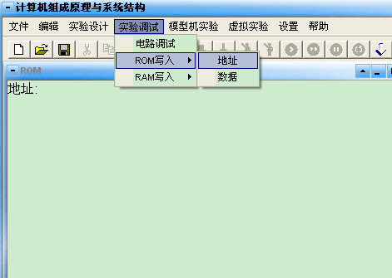
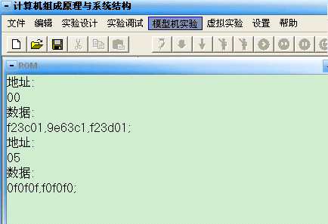
ROM地址写入界面
ROM数据写入界面

Slide 18
数据写入ROM、RAM：
  数据输入结束后，在快捷键中选择 按键，打开COM口（最右侧的红色按键为关闭串口），打开串口成功后再分别点击快捷键中的 、 按键，即可将数据下载到ROM、RAM中；快捷键 为清空键，可将所有输入框和错误提示框信息清除。
ROM和RAM地址及数据写入规则：输入规则请查看帮助
  ROM、RAM地址及RAM数据均以两位数据格式输入，如03,c2,范围00-ff，16进制数；
  ROM数据以六位数据格式输入，如f23c01,范围000000-ffffff，代表伪指令，24位；
  ROM输入框每行输入8组数据回车换行，RAM输入框每行输入18组数据回车换行；
  每组数据之间以 , 隔开，每行数据最后以 ; 结束；

Slide 19
部分错误提示：
  地址与数据对应有误：查看是否是一个起始地址对应于一组数据；
  地址输入有误：查看地址输入是否正确；
  缺少分号：查看数据输入最后是否以 ：结束；
  数据输入有误：查看每个数据的位数是否正确；
  每行限输入8组数据：查看是否有某行数据输入超过规定个数。
  地址冲突：查看后一组的起始地址是否已在前一组输入数据时对该地址已经赋值。）

Slide 20
快捷键功能介绍
快捷键共分为四组，图示为右边三组的示意图（最左边一组与常用软件快捷键的功能相同，不再详述），图中第一组为本地实验快捷键，第二组为远程实验快捷键，第三组为其它功能快捷键。
各快捷键功能如下：
第一组，共16个快捷键，自左至右的功能分别为：
编译、下载指令、下载微指令、自动演示（连续）、自动演示（单步）、单步运行（组成原理）、连续运行（组成原理）、暂停、复位、写ROM、写RAM、清空、下载、单步运行（系统结构）、打开串口、关闭串口；。

Slide 21
第二组，共8个快捷键，自左至右的功能分别为：
编译、选择配置文件、配置FPGA、下载机器码、 下载微指令、单步运行（组成原理）、下载数据、单步运行（系统结构）；
第三组，共3个快捷键，自左至右的功能分别为：
硬件实验平台上的FPGA复位、RAM和ROM清零

